Slide 1



Arquitetura do Super App VR

Slide 2
Estrutura do trabalho
Etapas do trabalho
Detalhamento da arquitetura
Método
Próximos passos
Super App VR
Arquitetura proposta
Plataforma de desenvolvimento
Pontos de atenção
Visão geral do método de trabalho utilizado para avaliar o Super APP.
Visão da VR sobre seu Super APP, levando em consideração as necessidades estratégicas e principais expectativas.
Desenho da proposta de uma nova arquitetura para suportar as demandas e necessidades de negócio sobre o Super App VR.
Descrição objetiva de recomendações necessárias para nova arquitetura tendo em vista os pontos e gaps observados.
Considerações importantes para a construção da arquitetura proposta e recomendações de como lidar com elas.
Próximas atividades recomendadas após a validação executiva e técnica da proposição.
Embasamento técnico sobre os caminhos arquiteturais utilizados na proposição.
Apresentação executiva

Slide 3
Método de trabalho

Slide 4
Método
Como conduzimos os trabalhos
PROCESSO
COMPREENSÃO
VISÃO VR
ESTRATÉGIA & TECNOLOGIA
IMERSÃO
NO CENÁRIO ATUAL DE ARQUITETURA
REFINAMENTO
DO CENÁRIO ATUAL TECNOLÓGICA DA VR
PROPOSTA DE ARQUITETURA
ANÁLISE
FERRAMENTAS
Funcionalidades
Arquitetura tecnológica
Implementação
Infraestrutura
Segurança
Parceiros
INCEPTION
ENTREVISTAS
AVALIAÇÃO DE JORNADAS
ANÁLISE DE DOCUMENTAÇÃO
INSPEÇÕES TÉCNICAS
PONTOS DE CONTATO VR
OBSERVAÇÃO DE CANAIS
ARQUITETURAS E MODELOS DE REFERÊNCIAS
PERFIS
ANDRÉ ALVES(CONSULTOR SENIOR)
ANDRE XAVIER( CONSULTOR DEVOPS)
ALEX GAMAS (ARQUITETO SOLUÇÕES)
ANDERSON GAMA(ARQUITETO SOLUÇÕES)
EDMILSON SANTANA (CONSULTOR SENIOR)
JOSE INACIO FERRARINI (ESPECIALISTA MOBILE)
THALES SANTOS (ESPECIALISTA MOBILE)
DURAÇÃO: aprox. 5 semanas

Slide 5
Super App VR
Sonho da VR
Diretrizes de negócio
Arquitetura tecnológica
Objetivos arquiteturais
Requisitos técnicos
Jornadas iniciais

Slide 6
Carteira Digital do Trabalhador: SONHO
Para Quem
Ao trabalhador brasileiro e sua família
O que
Faremos com que seu dinheiro valha mais
Como
Com o app de pagamentos, benefícios e serviços mais usado no seu dia a dia
Por que
Por possuirmos a melhor gestão de experiência e dados
Quanto
Impactando ao menos 5 milhões de lares
Quando
Em até 3 anos

Slide 7






Jornadas iniciais
Ponto de partida para o projeto
Conta bandeira
Ponto
Carrossel / Saldo / Busca de rede / Cartão virtual / Pagamento via QR Code.
Marcações de ponto
Horas extras
Banco de horas
Conta de pagamento
Mobilidade
Serviços Financeiros / Conta Pagamento Digital / Cash-in / Pgamento de contas / PIX / TED
Roteirização
Deslocamento
Vale Transporte
Marketplace
Cashback
Marketplace
Fidelidade
Notes:
E como ponto de partida, entendemos que a VR pretende embarcar elementos existentes como Conta Bandeira, Conta Pagamento e Marketplace. Também já prevê elementos futuros como os produtos de Ponto e de Mobilidade.

Slide 8

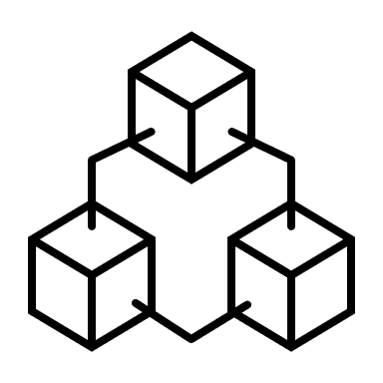






Requisitos técnicos
Atributos explicitamente desejados
Whitelabel
Modularidade
O super APP deve ser whitelabel, podendo assim ser ofertado para os parceiros emissores da VR de forma personalizada e ser facilmente redistribuído.
Capacidade de ser construído a partir de partes menores para escalar desenvolvimento.
Integração
CI/CD específico
Agregar novas funcionalidades através de webview, hub de API, incorporação de outros apps e produtos da VR e de parceiros.
Integração às lojas Google Play e App Store através de um pipeline de CI/CD
Segurança
Notificações
Previsão de mecanismos de segurança para as fluxos de comunicação, armazenamento local, proteção do binário e contenção de vazamentos.
Ter a capacidade de segregação das notificações e envio por múltiplos canais.
Distribuição ampla
Segregação
O SuperApp deve ser compatível com a gama de dispositivos esperados e deverá ter o menor tamanho possível. Seu modelo de atualização do mesmo deve ser prático e ágil.
Emissores: Prover mecanismo para segregação de cadastro/login e ou integrado com emissor.
Políticas: Implementar funcionalidade de segregação de politicas, termos de uso e LGPD.
Notes:
Na esteira dos objetivos, a VR nos guia requisitos técnicos para compatibilizar a arquitetura ao seu contexto tecnológico atual.
Whitelabel, um mesmo App com múltiplos sabores. Ele poderá ser ofertados a parceiros emissores com identidade visual específica e conjunto de produtos diferenciados.
Usar a estratégia de modularidade para viabilizar sua construção a partir de partes menores e assim viabilizar a escalabilidade do desenvolvimento.
Um fluxo contínuo de disponibilização do aplicativo diretamente na loja dos dispositivos quando da liberação de novas versões através CI/CD específico.
Prever mecanismos de segurança.
Segregações de cadastro, login e termos de uso por emissor.
Distribuição fácil e ampla, com aplicativo pequeno e compatível com os dispositivos da base de clientes da VR.
Segregação de mensagens push por emissor, bem como a possibilidade de push por múltiplos canais (e-mail, sms, in-app, whatsapp, etc).
E métodos de integração que viabilizem a incorporação de outros apps, produtos VR e de parceiros.

Slide 9





Arquitetura tecnológica
Principais dimensões
Time to Market
mindset
Experimentação
Incorporar parceiros
Marketing Digital
Jornadas
Arranjo arquitetural plugável
Orientação a dados
Permitir a conexão controlada da plataforma com produtos e serviços de parceiros ou VR via mini-apps, módulos e API.
Conhecer o comportamento e preferências dos trabalhadores e proporcionar maior engajamento em sua jornada.
Implementação ágil
Operação tecnológica simplificada
Viabilizar a escalabilidade dos times de desenvolvimento, alavancar a produtividade do time com base em seu skill atual.
Viabilizar a assertividade das operações de sustentação do dia a dia.
Notes:
Uma vez em entendidas as diretrizes e o Mindset da VR a gente posiciona a arquitetura como o elemento que vai garantir o ordenamento das dimensões tecnológicas envolvidas na construção do Super App.
É com ela que também vamos conseguir o equilíbrio entre produtividade, custos e qualidade. E aqui eu quero citar uma frase de um dos mais famosos arquitetos de software do mundo, o Robert Cecil Martin (Uncle Bob): “O objetivo da arquitetura de software é minimizar os recursos humanos necessários para construir e manter um determinado sistema.”
E com este viés nós desenhamos uma arquitetura para traduzir as funções desejadas pelo negócio em uma estrutura resiliente.
E em linha com essa visão de arquiteturas modernas:
O arranjo em si que foi pensado para ser extremamente plugável, tanto com os produtos da VR como de parceiros.
A orientação a dados aqui é capturar comportamentos e preferências dos trabalhadores e suportar ações de engajamento.
O modelo de implementação tem que permitir a variação do tamanho da equipe com a máxima produtividade possível.
O esforço operacional precisa ser reduzido e muito assertivo.
Com essa superestrutura em mente ...

Slide 10
Arquitetura tecnológica
Mais possibilidades
CX fluida e atrativa
Viabilizar uma experiência transparente entre os diversos produtos e serviços disponíveis no Super App, com o refinamento constante da experiência do cliente. A arquitetura deve viabilizar a utilização de um Design System para UI e UX com componentes que facilitem as jornadas e reduzam fricções na experiência.
Future-proof architecture
Incluir no Mindset perspectiva de que o produto deve durar para o futuro. A arquitetura deve permitir ajustes rápidas sem degradação do arranjo e com baixa propagação de impacto.
Integração de parceiros
Permitir conexão a outros atores para execução de operações e incorporação de produtos e serviços de terceiros à plataforma.
Foundation
Segurança
Estabilidade do produto
Proteger dados, privacidade e transações dos trabalhadores, bem como recursos e a estrutura tecnológica.
Priorizar a performance e reputação do Super App. Portanto o arranjo arquitetural (dev, data, infra e ops) deverá prever a utilização de componentes e serviços considerados maduros.
Notes:
Trazendo para o contexto da VR, esses são os elementos que precisamos visitar...
CX fluida e atrativa entre os diversos produtos e serviços disponibilizados para a facilitar as jornadas e reduzir fricções.
A captura de dados tem que ser intensa pois o Super App pode retroalimentar o negócio com conhecimento sobre hábitos e comportamentos que viabilizem o fortalecimento da relação com os trabalhadores.
A conexão com parceiros é importante para dar corpo a ofertas dentro do Super App.
A facilidade de integração através de mini apps que é uma abordagem ágil e de menor complexidade.
Cuidados com a segurança e privacidade de dados e transações porque estamos falando de transito de valores.
Estabilidade e performance do Super App são ponto chave para alavancar a reputação dos produtos e serviços.
A produtividade no desenvolvimento é viabilizadora do time to market.
A estrutura precisa ser durável, a prova de quebras pela incorporação de novas funções, ainda nem previstas, ao Super App.

Slide 11
Arquitetura proposta
Visão da arquitetura
Recomendação de plataforma
Alertas e recomendações
Próximos passos
Notes:
Dito isto, vamos à arquitetura.

Slide 12
Visão da arquitetura

Slide 13
Visão da arquitetura
Elementos estruturais da arquitetura
Design system
Central de componentes visuais para proporcionar a padronização e maior fluidez na experiência do usuário.
Central de notificações
Communication channel
Possibilitará a agregação de múltiplos canais de contato com o trabalhador e viabilizará a segregação das notificações para suportar a estratégia whitelabel.
Camada responsável pela orquestração dos componentes de integrações (módulos e webview).
CI/CD
Aplicação host
Wrapper Modules
Acelerador do processo de entrega que automatizará o fluxo de integração e entrega continua do aplicativo diretamente na loja.
Componente que viabilizará a escalabilidade do desenvolvimento e gestão dos novos módulos acoplados.
SDK
Abstração que possibilita coordenar as integrações, além de servir como mecanismo de controle e segurança.
Notes:
A estrutura central da arquitetura é a Aplicação Host, à qual outros elementos se conectam ou fornecem definições e serviços.
O Design System é o elo que materializa definições de produto em componentes visuais que fornecerão padronização e fluidez à experiência do usuário.
O Communication channel, que orquestrará as ações componentes específicos de integração e a própria incorporação de produtos e serviços.
Wrapper Modules, que permitirão a implementação paralela de produtos a serem distribuídos via SuperApp.
O SDK que é uma forma de estabelecer contratos com regras para que pedaços do software se comuniquem. Ele também possibilita ligar e desligar esses pedaços. E no final servirá como ponto de coordenação e controle de módulos, mini apps e outros componentes mais técnicos.
O CI/CD que automatizará o dia a dia da disponibilização das novas versões do aplicativo.
A Central de Notificaçãoes, que servirá de agregador de canais de comunicação, além de segregador de notificações por “Sabor”, ou seja por emissor, do Super App.

Slide 14
Visão da arquitetura
Convergência com as necessidades de negócio
SDK
Design System
Wrapper Módulos
Communication channel
CI/CD do Super App
Central de Notificações
Relacionamento e conexão com trabalhadores
Simplicidade, facilidade e agilidade
Time to market
Distribuição de produtos e serviços (B2B2C)
Camada mobile
Business
Elementos estruturais
Drivers VR
Whitelabel
Modularização
CI/CD
Segurança
Segregação
Distribuição ampla
Push
Integração
Tech
APIs orientadas ao canal (BFF)
Infraestrutura em cloud
Microsserviços
Back-end VR
Estratégia de dados
Estratégia de integração
Notes:
Avançando ...
Nós projetamos um arranjo arquitetural para corresponder às necessidades do negócio e requisitos técnicos.
De um lado uma camada mobile que se acopla a um back-end VR e atende a Drivers da VR do outro. Tudo isto suportado por estratégias de dados e de integração.

Slide 15





Visão da arquitetura
Modelos de integração ao Super App
WebView
Viabilizar a integração de parceiros via mini apps, é possível a comunicação de portais web com o Super App.
Incorporação de App
Hub de API
Viabilizar o acoplamento de funcionalidades novas ou existentes (da VR e de parceiros) que estejam na mesma plataforma tecnológica - pode ser necessário adaptá-las para integração.
Suporte a integração com hubs de API’s (VR ou terceiros) como estratégia para consumo ou distribuição de serviços.
Notes:
Falando em integração, são 3 os modelos de integração com entidades externas à VR.
Integração por Webview, que permitirá comunicação com páginas de portais mais genéricos e mini apps específicos para uma integração um pouco mais fluida ao Super App. Exemplo: Incorporação do Doctoralia para agendamento de consultas médicas.
Suporte a Hub de API, ou seja, viabilizar o consumo de serviços e produtos de terceiros via API com o objetivo de disponibilizar algo diretamente por uma funcionalidade nativa do Super App. Exemplo: Buscar cotação de seguro de carro ou de plano odontológico.
Incorporação de outros Apps prontos que sejam construídos na mesma plataforma tecnológica, exemplos: Market Place Global Points / o aplicativo do Ponto Mais / as funcionalidades de contas da VR.

Slide 16




Visão da arquitetura
Estratégia de dados
Comportamentos e hábitos
Contextos, recomendações e funcionalidades
Insights
Aumento do engajamento
Notes:
Também previmos uma a estratégia de dados com o objetivo de capturar dados de comportamentos e hábitos a partir das ações do trabalhador no Super App. Estes dados se transformarão em insights na arquitetura de dados corporativa da VR e podem derivar ações dinâmicas de ajuste de relevância de funcionalidades e recomendações de produtos ou serviços, baseadas por exemplo num gatilho de localização geográfica. Por exemplo, quando o trabalhador abre o aplicativo às 08:00 dentro de um determinado raio, a função de ponto aparece como destaque na tela. Se por outro lado ele abre o aplicativo às 12:00 em um shopping, a função de Pagamento via QR Code aparece com prioridade na interface.
Em ultima instância é uma estratégia para aumentar o grau de relevância do Super App no dia a dia do trabalhador.

Slide 17
Visão da arquitetura
Design estrutural
Escopo da arquitetura mobile
Arquitetura de back-end atual da VR
Aplicação host
Mini Apps
Arquitetura BFF e API specification
Arquitetura back-end (springboot)
SDK
White-Label
(Abordagem web)
Comnunication Chanel
Utilitários
APP BFF referência
App Springboot Referência
(Firebase, Dynatrace, idWall, flowsense, etc)
Bridge JS
Módulo wrapper
Módulos
Conexões com Database (Relacional)
Swagger referência
SDK
Conta bandeira
Conexões com Database (Não Relacional)
Segurança
Conta pagamento
Cache (Redis)
Captura de comportamentos, hábitos e UX
SDK
Marketplace
Integração com Broker de Mensagens
SDK
Ponto
Data points
Reuso e Padrões
Data Lake pipelines
Design system VR
SDK
Mobilidade
Módulo de referência
SDK
+ produtos e serviços da VR e parceiros
Logging
Logging
Dados
Dados de telemetria
Observabilidade das transações
(ingestão inteligente)
DevSecOps
CI/CD e Ferramentas de suporte (repositórios, gestão de configuração, release)
Integração Continua
Delivery Continuo
Quality Gates
Ambientes
Ambientes
Containers
DEV / HMP/ TI / PROD
Notes:
Aqui nós explodimos em detalhes o Design do projeto e este será o ponto de partida com a equipe técnica da VR em outro fórum.

Slide 18
Visão da arquitetura
Design estrutural
Escopo da arquitetura mobile
Arquitetura de back-end atual da VR
Aplicação host
Mini Apps
Arquitetura BFF e API specification
Arquitetura back-end (springboot)
SDK
White-Label
(Abordagem web)
Comnunication Chanel
Utilitários
APP BFF referência
App Springboot Referência
(Firebase, Dynatrace, idWall, flowsense, etc)
Bridge JS
Módulo wrapper
Módulos
Conexões com Database (Relacional)
Swagger referência
SDK
Conta bandeira
Conexões com Database (Não Relacional)
Segurança
Conta pagamento
Cache (Redis)
Captura de comportamentos, hábitos e UX
SDK
Marketplace
Integração com Broker de Mensagens
SDK
Ponto
Data points
Reuso e Padrões
Data Lake pipelines
Design system VR
SDK
Mobilidade
Módulo de referência
SDK
+ produtos e serviços da VR e parceiros
Logging
Logging
Dados
Dados de telemetria
Observabilidade das transações
(ingestão inteligente)
DevSecOps
CI/CD e Ferramentas de suporte (repositórios, gestão de configuração, release)
Integração Continua
Delivery Continuo
Quality Gates
Ambientes
Ambientes
Containers
DEV / HMP/ TI / PROD
Notes:
Aqui nós explodimos em detalhes o Design do projeto e este será o ponto de partida com a equipe técnica da VR em outro fórum.

Slide 19

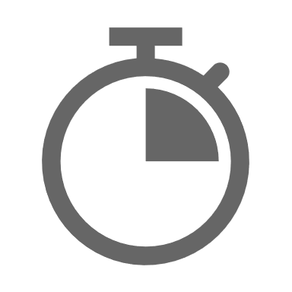




Visão da arquitetura
Benefícios
Fluidez da experiência
Agilidade para integrar novos parceiros
O reuso de componentes aumentará consistência na identidade visual entre os diversos produtos e serviços.
Mais controles de segurança
3 modelos de integração que facilitarão a conexão com parceiros que possual arquiteturas diversas
Aumento dos pontos de controle com consequente elevação da confiabilidade estrutural da solução.
Capacidade de escalar o desenvolvimento
Maior assertividade nas entregas
Flexibilidade para vários times atuarem em paralelo e em frentes funcionais distintas.
Maior eficiência e isolamento para testes ajudará a manter a qualidade dentro das expectativas.
Menor custo de sustentação do produto
Crescimento funcional
Modelo whitelabel otimiza a manutenção do produto
Suporte ao embarque de novas funcionalidades e aumento da base de trabalhadores
Notes:
E quais os benefícios deste design?
Entendemos que haverá menor custo de sustentação de produto por conta do modelo whitelabel. Uma aplicação única que serve a vários sabores, e na prática são múltiplos produtos pelo custo de um e uma fração.
Capacidade de ter múltiplas equipes trabalhando paralelamente em frentes funcionais diversas.
Maior agilidade para integrar parceiros pois a estrutura prevê múltiplos mecanismos de incorporação.
O reuso de componentes padroniza a experiência e garante maior fluidez na interface.
Maior segurança em função do aumento dos pontos de controle.
Entregas com mais qualidade, por conta de uma abordagem de testes mais rica e permita usar múltiplas técnicas de testagem de software.
A arquitetura suportará o crescimento funcional e expansão da base de clientes conforme esperado.

Slide 20
Recomendação de plataforma
Notes:
E com base no projeto estrutural, vamos ver a recomendação de plataforma para construção do Super App.

Slide 21
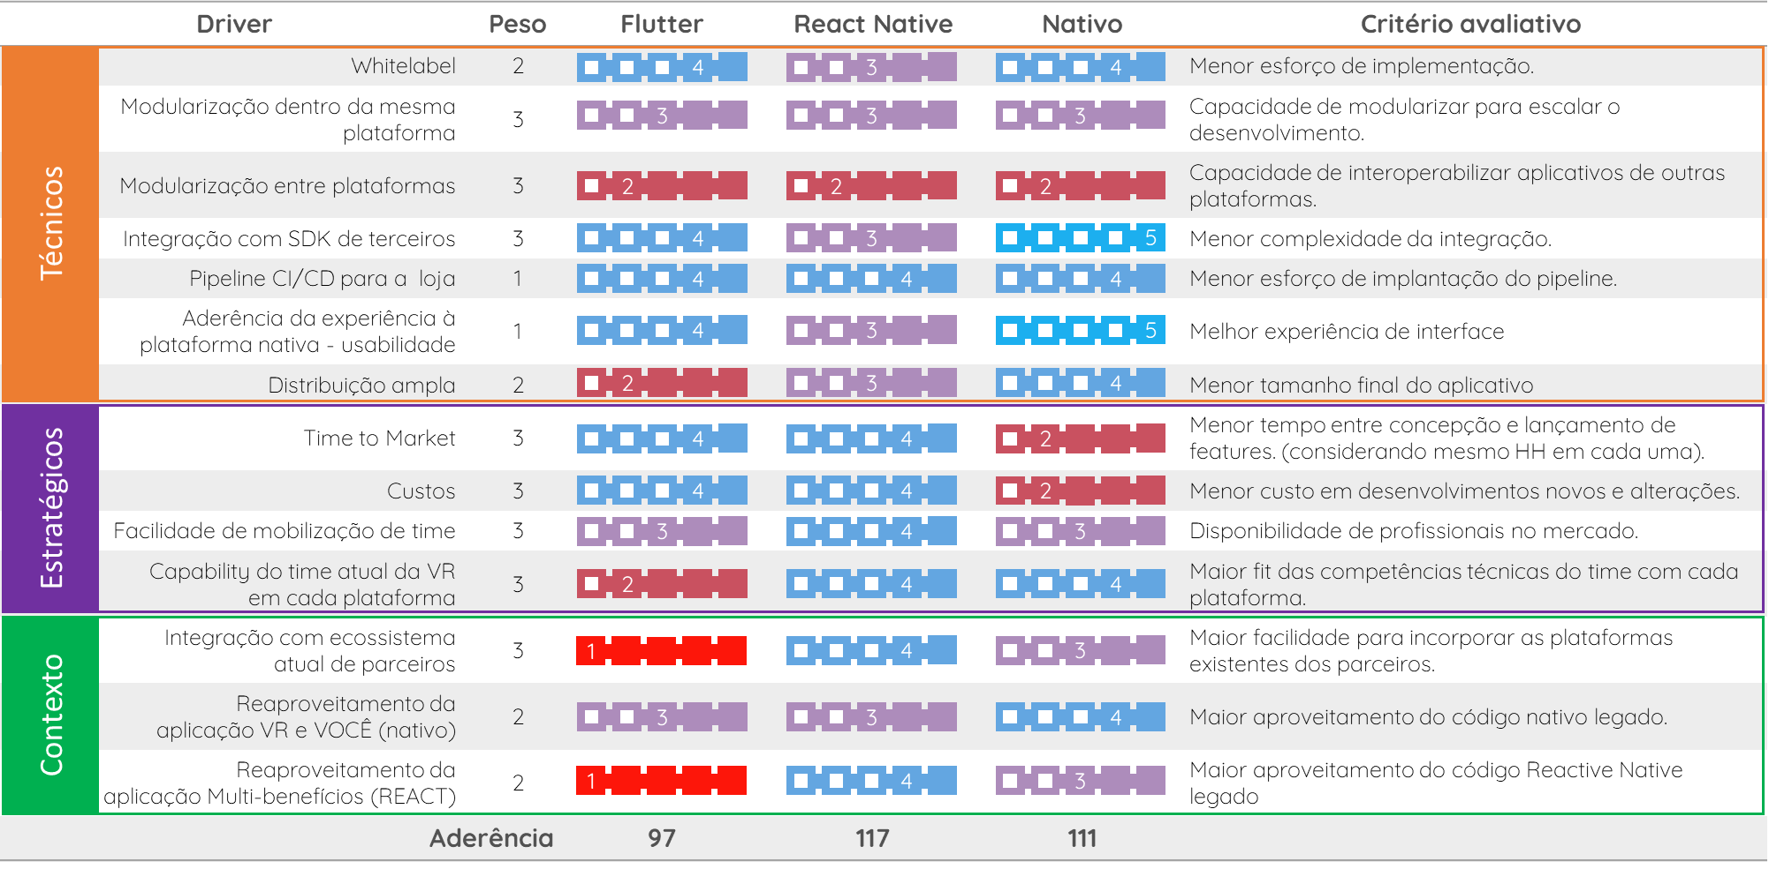


Comparativo tecnológico entre plataformas
Visão quantitativa ponderada
Notes:
Nos analisamos 3 plataformas, flutter do google, react native do facebook e a própria plataforma nativa frente aos requisitos e desafios da VR expressos no aspecto estratégico da TI da VR, no contexto tecnológico da VR e também frente a aspectos puramente técnicos.
A conclusão é que o REACT Native é a plataforma que capitaliza os aspectos mais relevantes do comparativo, a estratégia de TI e o contexto tecnológico atual da VR.
A planilha fica como documentação que justifica o a recomendação e contém o desdobramento dos aspectos e a quantificação de pesos para priorização dos mais relevantes.

Slide 22



Recomendação de plataforma
Aspectos decisórios
Após análise conjunta de aspectos técnicos, estratégicos e do contexto tecnológico da VR, entendemos que o REACT Native, juntamente com componentes nativos, é a recomendação de plataforma adequada para construção do Super App.
Custos de desenvolvimento e mudanças
Time to market
Mobilização de profissionais
Técnicos
Estratégicos (TI)
Contexto Tecnológico da VR
+
Modelo white label
Escalabilidade do desenvolvimento
Integrações externas
Usabilidade
Tamanho do App
Competências atuais do time
Reaproveitamento do legado
Complementos em plataformas nativas
Notes:
Aqui, uma visão da explicação dada e um lembrete de que em complemento ao REACT haverá a necessidade pontual de desenvolvimento de alguns componentes em plataforma nativa. Compontes estes que tem desenvolvimento mais intenso no início do projeto e tendem a necessitar de pouca manutenção ao longo do ciclo de vida do Super App.
Recomendamos uma abordagem que usa o React Native como plataforma de desenvolvimento principal, complementada por elementos construídos em código nativo. Avaliamos conjuntamente com a VR 3 grandes aspectos,
O aspecto técnico, que se relaciona diretamente com os requisitos técnicos.
O estratégico que tem haver com ..
E o contexto tecnológico da VR em si.
Os aspectos de maior peso da análise decorrem de elementos relacionados a Time to Market, que obviamente se desdobra em esforço e custo para o desenvolvimento de código e testes em dois ambientes alvo - Android e iOS.

Slide 23
Comparativo as is x to be
Requisito arquitetural | As Is | To be
Estrutura arquitetural | Arquitetura voltada para único aplicativo. | Arquitetura modularizada, voltada para integrações.
Plataforma | Nativo (iOS e Android). | Cross Platorm (React Native).
Backend | Preparado apenas para um aplicativo. | Adequação ao modelo super app (segurança, modularização, whitelabel, integrações, API manager).
Whitelabel | Não há | Multi emissor
Modularidade | Monolito | Modularizado
Integrações com parceiros | Não há | Padronizada - 3 modelos de integração: Webview / Incorporação de App / Hub de API.
Integrações técnicas | Apenas barramento | API Gateway Sensedia
CI/CD específico | Apenas deploy manual | Esteira automatizada até a entrega nas lojas.
Segurança | Limitada à jornada do VR Benefícios. | Focada na proteção de todos os apps integrados ao Super App.
Central de notificações | Mono canal simplificado e voltado ao VR Benefícios. | Terá a capacidade de segregação das notificações e envio por múltiplos canais.

Slide 24
Pontos de atenção

Slide 25
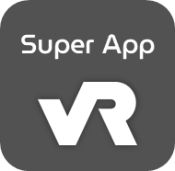

Elementos estruturais da arquitetura
Pontos de atenção
Novo fluxo de dados demandará tratamento específico.
Time para construir a estrutura básica.
Heterogeneidade da arquitetura dos parceiros.
Dados
Arranjo estrutural
Operação tecnológica
Desenvolvimento
Competências operacionais – monitoramento, segurança e novas integrações.
Serão necessárias 3 competências tecnológicas (React Native/Android/iOS).
Reaproveitamento de funcionalidades será detalhado caso a caso.
Notes:
Esta arquitetura pressupõe a criação de uma estrutura básica que uma vez construída traz time to market mas num primeiro momento é apenas foundation.
Previmos mecanismos de compatibilização da arquitetura entretanto voo de cruzeiro, podem surgir parceiros com ambientes muito heterogêneos que dificultem a integração.
Entendemos que os mecanismos para integração de módulos e mini-apps poderiam ser mais simples, entretanto preferimos indicar um caminho com mecanismos controle e segurança que entendemos mais adequados para VR.
O Super App introduz um novo fluxo de dados para a arquitetura de dados corporativa da VR e cuidados específicos serão necessários especialmente no que tange a LGPD.
Poderão ser necessários ajustes de capability e capacity operacionais.
O desenvolvimento requer 3 competências tecnológicas.
E o reaproveitamento de funcionalidades deve ser pensado caso a caso.

Slide 26
Próximos passos

Slide 27
Próximos passos
Arquitetura
Estrutura
Detalhar a implementação
Avaliar o investimento para construção da estrutura básica
Adaptar o processo de desenvolvimento.
Construir aplicações de referência.
Embarcar produto para maturar os conceitos das integrações.
Modelo de integração com parceiros
Avaliar parceiros
Definir o modelo de negócio com parceiros.
Acordar o melhor método de integração (Webview / Hub de API / mini-apps)
Produto
Modelo de negócio
Roadmap de lançamento e entregas
Definir qual será o modelo de negócio de soluções e produtos
Definição das ofertas

Slide 28

Fim da apresentação executiva

Slide 29
Comparativo tecnológico entre plataformas
Visão quantitativa ponderada
Driver | Peso | Flutter | React Native | Nativo | Critério avaliativo
Whitelabel | 2 |  |  |  | Menor esforço de implementação.
Modularização dentro da mesma plataforma | 3 |  |  |  | Capacidade de modularizar para escalar o desenvolvimento.
Modularização entre plataformas | 3 |  |  |  | Capacidade de interoperabilizar aplicativos de outras plataformas.
Integração com SDK de terceiros | 3 |  |  |  | Menor complexidade da integração.
Pipeline CI/CD para a loja | 1 |  |  |  | Menor esforço de implantação do pipeline.
Aderência da experiência à plataforma nativa - usabilidade | 1 |  |  |  | Melhor experiência de interface
Distribuição ampla | 2 |  |  |  | Menor tamanho final do aplicativo
Time to Market | 3 |  |  |  | Menor tempo entre concepção e lançamento de features. (considerando mesmo HH em cada uma).
Custos | 3 |  |  |  | Menor custo em desenvolvimentos novos e alterações.
Facilidade de mobilização de time | 3 |  |  |  | Disponibilidade de profissionais no mercado.
Capability do time atual da VR em cada plataforma | 3 |  |  |  | Maior fit das competências técnicas do time com cada plataforma.
Integração com ecossistema atual de parceiros | 3 |  |  |  | Maior facilidade para incorporar as plataformas existentes dos parceiros.
Reaproveitamento da aplicação VR e VOCÊ (nativo) | 2 |  |  |  | Maior aproveitamento do código nativo legado.
Reaproveitamento da aplicação Multi-benefícios (REACT) | 2 |  |  |  | Maior aproveitamento do código Reactive Native legado
Aderência |  | 97 | 117 | 111
Técnicos
4
3
4
3
3
3
2
2
2
4
3
5
4
4
4
4
3
5
2
3
4
Estratégicos
4
4
2
4
4
2
3
4
3
2
4
4
Contexto
4
3
1
3
3
4
1
4
3
Notes:
Para justificar o caminho adotado, utilizamos uma planilha contendo o desdobramento dos aspectos e a quantificação de pesos para priorização dos mais relevantes.

Slide 30
Detalhamento da arquitetura

Slide 31
Design estrutural da arquitetura
Blueprint
Escopo da arquitetura mobile
Arquitetura de back-end atual da VR
Reuso e Padrões
Módulos
Arquitetura BFF e API specification
Arquitetura back-end (springboot)
Design system VR
Conta bandeira
APP BFF referência
App Springboot Referência
Módulo de referência
Conta pagamento
Conexões com Database (Relacional)
Aplicação host
Swagger referência
White-Label
SDK
Marketplace
Conexões com Database (Não Relacional)
Comnunication Chanel
Cache (Redis)
Mini App (web)
SDK
Bridge JS
Módulo wrapper
SDK
Ponto
Integração com Broker de Mensagens
SDK
SDK
Mobilidade
Data points
Data Lake pipelines
Utilitários
(Firebase, Dynatrace
idWall, flowsense, etc)
Segurança
SDK
+ produtos e serviços da VR e parceiros
Logging
Logging
Captura de comportamentos, hábitos e UX
Dados
Dados de telemetria
Observabilidade das transações
(ingestão inteligente)
DevSecOps
CI/CD e Ferramentas de suporte (repositórios, gestão de configuração, release)
Integração Continua
Delivery Continuo
Quality Gates
Ambientes
Ambientes
Containers
DEV / HMP/ TI / PROD

Slide 32

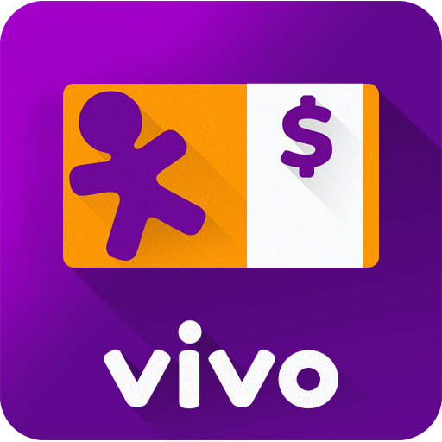

Detalhamento da arquitetura
Estrutura central do Super App
Aplicação host
White-label
View
Módulo
Splash
Conta Pagamento
Home
Menu
Communication Channel
Mini App Parceiro (HTML / Javascript)
Módulo
Bridge JS
Módulo wrappers
Marketplace
SDK
Core Business Domain
Firebase
Saldo
Módulo
Ponto
IdWall
Dynatrace
Extrato
Rede credenciada
Segurança
Plataforma da funcionalidade nativa
Câmera
Storage
Biometria
GPS

Slide 33

Detalhamento da arquitetura
White-label
Aplicação host
Sistema de Navegação
Módulos
Temas
Describes
Lista de módulos
Tema (Tema a ser utilizado)
Entrypoint (url gateway)
App id, nome e ícone
White label engine
A abordagem multi-tenancy foi pensando sendo sustentável por um design system consistente, que possa ser facilmente alterado com mudanças simples de variáveis entre os diferentes flavours, e que cada tela possa ser alterada de um flavour para outro seja corretamente modularizada em tempo de codificação, visto que o design system vai guiar toda a arquitetura interna do Super App, de forma a minimizar o esforço na hora de geração de um outro flavour, seja por mudanças simples de cores, mudanças maiores como formatos de botões, e até carregamento ou não de módulos inteiros dentro do app.
Para isso foi adotada a estratégia de definição de um módulo base da aplicação e de um guia de estilo, passando por uma paleta de cores apontando por "cor do título" ou "cor principal" que pode ser bem distintas entre cada flavour, da mesma forma os assets devem ser apontados de forma genérica refletindo seu uso interno no app.

Slide 34
Detalhamento da arquitetura
WebView
Para estabelecer a comunicação com os Mini App e o SuperApp VR, o parceiro deverá comunicar-se com – Bridge JS – através de um SDK disponibilizado pela VR.
SDK é responsável, por:
Disponibilizar ações pré-estabelecidas.
Disponibilizar callbalck pré-determinados.
Estabelecer controles de segurança.
WebView
SDK
Mini App parceiro
WebView
Aplicação Host
SDK
Mini App parceiro
SDK
White-Label (Flavor and Scheme)
Bridge JS
Bridge JS
Módulo wrapper
Container mobile
WebView
SDK terceiros
SDK
Mini App parceiro
Segurança
Aplicação Host

Slide 35
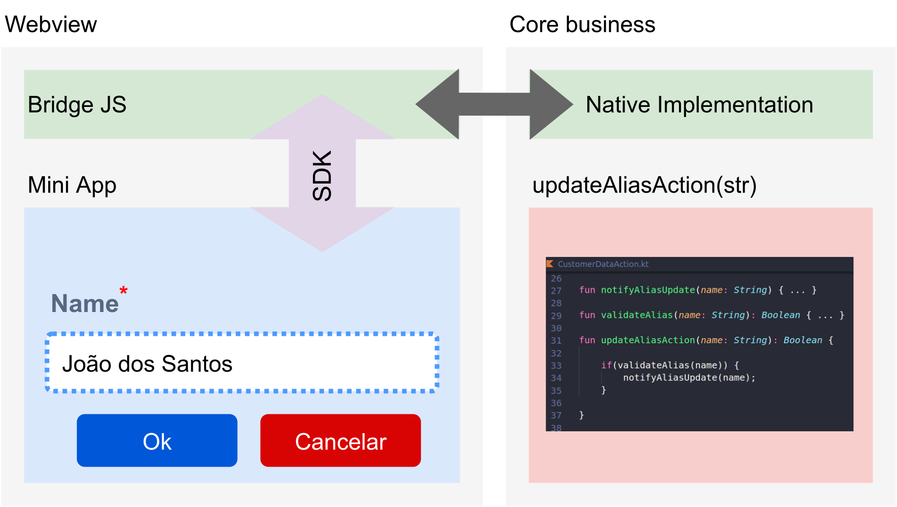
Detalhamento da arquitetura
WebView - exemplo
A comunicação para Mini Apps e o Super App VR, foi prevista através de uma integração com o parceiro, via WebView e a ponte (Bridge JS) do aplicativo host.
A integração de parceiros também será possível através de conexões com “aplicações web”. Para isso, foi proposta uma solução de integração baseada em Webview. Os serviços que foram se integrar através desse recursos vão se comunicar com o aplicativo host por meio de uma bridge js, que é responsável pela orquestrações das requisições feitas pelo mini app, e garantir mecanismos de segurança.
Para estabelecer um padrão de comunicação todo mini app que for integrado ao aplicativo host, precisa implementar no seu produto “aplicação web” um contrato de comunicação através de um SDK que será fornecido pela VR.

Slide 36

Detalhamento da arquitetura
Exemplo de integração de Mini App com WebView
Supondo o cenário em que o mini-app de um parceiro efetua recarga de celulares seja integrado ao Super App VR.
O Fluxo se inicia com a ação do usuário escolhendo os valores e número do aparelho e confirmando a intenção de recarregar.
Em seguida a mensagem com os dados necessários para a recarga é enviada para o Super App (aplicação host) obedecendo o contrato com a SDK.
A Bridge JS entrega a mensagem para o módulo responsável por pagamentos, que por sua vez debitará o valor correspondente da carteira do cliente e retornar para o MiniApp efetuar a chamada da recarga através do API GW da VR.
Aplicação Host
SDK
Mini App parceiro
IniciarProcessoAutenticacao
Segurança
AutenticacaoConcedida
contrato
Conta Pagamento
Bridge JS
IniciarProcessoPagamento
Módulos Wrappers
Gateway de pagamento
ProcessoPagamentoIniciado
ProcessoPagamentoErro
ProcessoPagamentoCancelado
PagamentoEfetuado
EfetuaRecarga
Ambiente do parceiro

Slide 37

Detalhamento da arquitetura
Modularização
White-Label (Flavor and Scheme)
Módulo
Conta Pagamento
SDK
Bridge JS
Módulo wrapper
feature flags
SDK terceiros
SDK
Módulo
Módulos Wrappers
feature flags
Marketplace
Repositório de componentes
Segurança
feature flags
Captura de comportamentos e hábitos
SDK
Módulo
Aplicação Host
Ponto
Cada módulo precisará ter um contrato definido com a aplicação host para garantir que o host sempre o inicialize e para compartilhamento de métodos entre módulos, possibilitando assim o reuso de funcionalidades.
Os componentes visuais dos módulos e da aplicação host devem seguir um padrão de reuso estabelecido através de um design system (repositório de componentes).

Slide 38
Detalhamento da arquitetura
Modularização
Para dar suporte aos aspectos estratégicos e do contexto tecnológico da VR, foram observados os seguintes detalhes no arranjo da arquitetura da modularização.
O tempo de build da aplicação mobile degrada a produtividade a medida que novas funcionalidades são agregadas no aplicativo.
A necessidade de escalabilidade do desenvolvimento de novas funcionalidades, de forma independente.
Ter maior eficiência e isolamento nos testes de novas funcionalidades
Para endereçar essas necessidades, foi adotada a estratégia de modularização do aplicativo, através do conceito de (Multi-Module Architecture), nesse modelo a orquestração dos módulos é de responsabilidade da aplicação host, responsável por inicializar os módulos a partir de mecanismos de configurações (feature flags) e prover toda infraestrutura para acoplamentos destes módulos.
Nessa abordagem, os módulos não precisam conhecer ou ter dependências entre si, o conceito de módulo empregado deverá ser o feature module (processo capaz de ativar ou desativar grupos de funcionalidades sem necessidade de uma nova release de software).
Os módulos devem se conectar ao host, preferencialmente através de um contrato (SDK), com isso, será garantido mecanismos de segurança pela aplicação core.
No processo de desenvolvimento, a equipe responsável por um determinado módulo, poderá ter o desenvolvimento desacoplado de outros módulos, precisando apenas ter o aplicativo host para se conectar e terá a capacidade de realizar todo o ciclo de compilação e testes de forma independente.

Slide 39
Detalhamento da arquitetura
SDK para integração com terceiros
White-Label (Flavor and Scheme)
SDK
Bridge JS
Módulo wrapper
APM Abstraction
FaceId Abstraction
Mobile Engagement Abstraction
SDK terceiros
Dynatrace SDK
idWall SDK
Flowsense SDK
Segurança
Captura de comportamentos e hábitos
Aplicação Host
Para facilitar a manutenibilidade e minimizar eventuais quebras de compatibilidade (a exemplo da depreciação de componentes), deverão ser construídas abstrações para cada SDK de terceiros incorporado.
Com essa abordagem também é possível minimizar o impacto da troca de ferramenta de parceiros (por exemplo: troca de Dynatrace por AppDynamics).
Integração com SDK ou estruturas de terceiros podem ser um grande risco de segurança para o Super App. Como eles são compilados em conjunto e executados na mesma sandbox, os SDK têm os mesmos direitos que seu aplicativo. Isso significa que um SDK malicioso pode buscar a localização de seus usuários se você solicitar essa permissão ou até mesmo ler dados armazenamento no aplicativo.
Na arquitetura proposta incorporamos uma camada de abstração para conectar as diversas plataformas via SDK. O objetivo dessa abstração é diminuir possíveis adaptações no Super APP decorrentes de mudanças na utilização dos SDK, possibilitar a migração entre fornecedores com o menor impacto possível, além de integrar esses SDK com a camada de segurança.
A camada de abstração deve garantir uso otimizado aos sistemas de APIs dos SDK, evitar vazamento de memória por parte do SDK, adicionar controles de segurança e garantir performance na implementação das chamadas ao recursos das implementações dos terceiros.

Slide 40
Detalhamento da arquitetura
Segurança
Proteção dos dados dos usuários.
Proteção dos recursos do sistemas (ex.: vazamento memoria, câmera, biometria).
Fornecer isolamento do aplicativo do sistema, de outros aplicativos e dos usuários.
White-Label (Flavor and Scheme)
Trafego SSL
(Autoridade certificadora)
Uso de protocolos de transporte seguros (TLS / SSL)
Ferramentas para detectar e corrigir vulnerabilidades e má configuração de TLS / SSL
SDK
Bridge JS
Módulo wrapper
Criptografia de dados
Uso das bibliotecas de segurança nativas e algoritmos de criptografia recomendados pela plataforma
SDK terceiros
Monitoramento de códigos dinâmicos
Garantia de código originado em fonte confiável
Segurança
Obfuscação
Emprego de ferramentas para ofuscação e minimização de código
Captura de comportamentos e hábitos
Validação de entradas (injeção de JavaScript)
Monitoramento de tráfego
Autenticação e Autorização
Autorização WebView
Aplicação Host

Slide 41
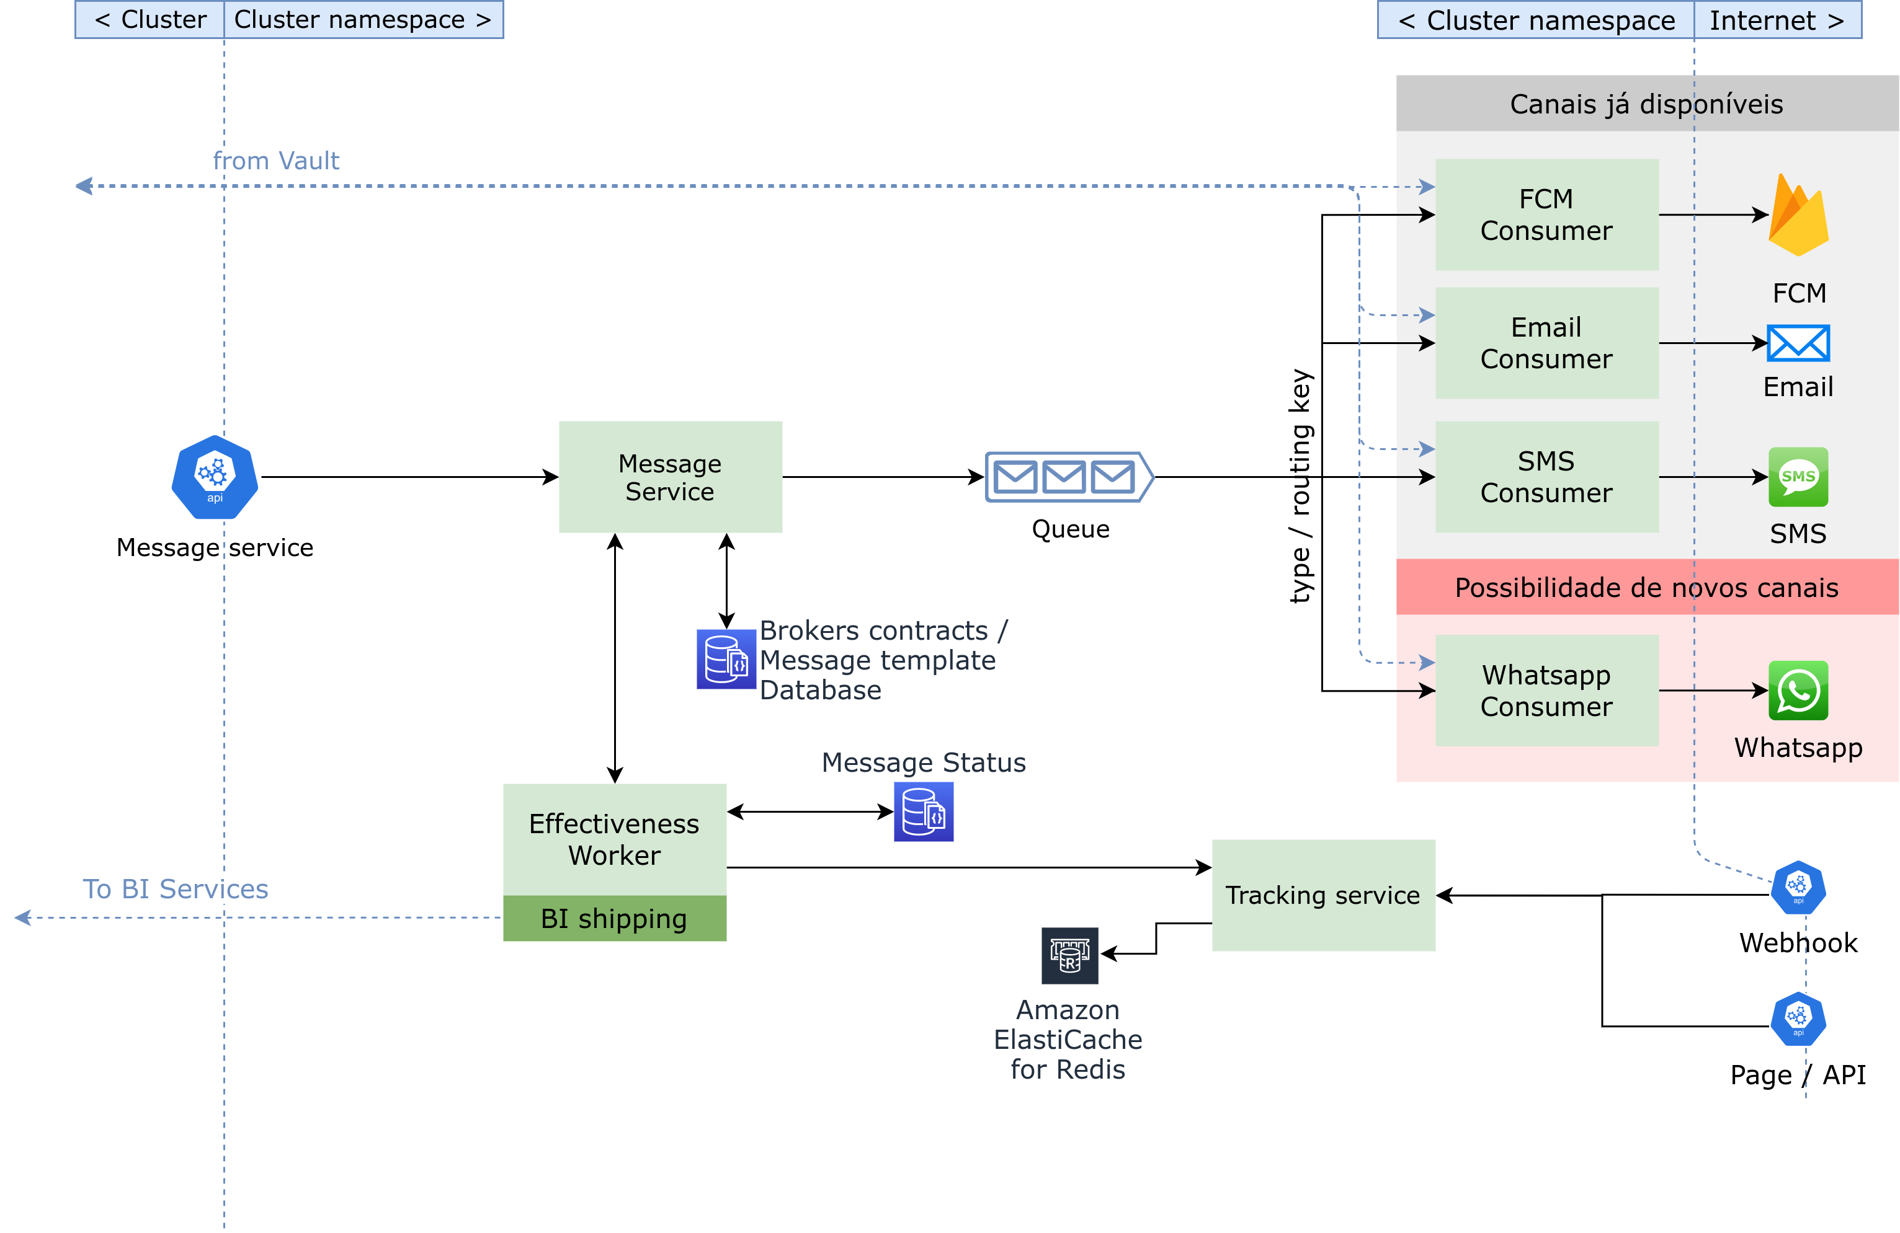
Detalhamento da arquitetura
Proposição arquitetural para separação do envio de mensagens por canal de comunicação e segregação de contratos e credenciais por tenants.
Segregação de notificações
Esta é nossa releitura sobre o “Notification Center” da VR pois entendemos que este é um elemento viabilizador da estratégia de Whitelabel.
Como a arquitetura é flexível e multi canal, fica a possibilidade de agregar novos canais tais como whatsapp, telegram, etc.
Também é importante ressaltar que este elemento é parte de do backoffice e pode necessitar de aprofundamento no acoplamento.

Slide 42
Macro Arquitetura
Segregação de notificações
A estratégia de segregação de notificações foi pensando para prover isolação do sistema de comunicação com o usuário, através de uma interface (contrato) que é conhecida, documentada e gerenciável.
O controle de utilização e segregação de tenants é realizada através de identificação de aplicação / cliente chamador. Desta forma permite que os assets necessários para a construção da mensagem final sejam selecionados.
A solução foi concebida para ter um desacoplamento dos canais de comunicação, através de consumidores, com possibilidade de expansão horizontal. Esses consumidores são responsáveis pela entrega de mensagens de um determinado canal, que são associados a uma chave de roteamento(routing_key) específica do canal dependendo do tipo da mensagem. Os consumidores podem escalar horizontalmente para ampliar a capacidade de entrega geral do sistema.
A topologia das filas pode ser reconfigurada para beneficiar a performance de entrega de um determinado tenant.

Slide 43
Macro Arquitetura
Segregação de notificações
Como abordagem para garantir segurança, cada instância que tenha responsabilidade de se comunicar com brokers externos deve ter acesso as credenciais necessárias realização deste trabalho. Estas credenciais devem estar disponíveis somente leitura em um serviço de vault.
O acesso ao serviço de entrada "Message service" bem como a comunicação entre os serviços internos ao namespace deve ser efetuada por conexão segura. Esse acesso, deve reforçar a utilização de credencial que contenha os dados necessários para identificar a aplicação(cliente) e do tenant, bem como possuir escopos e papéis compatíveis com o negócio.
Para gestão da efetividade da comunicação das notificações com o usuário. Foi sugerido :
Webhook – API que recebe a notificação (callback) de confirmação de leitura. O broker escolhido para lidar com as mensagens deve ser capaz de informar via webhook quando o destinatário efetuar a leitura da mensagem.
Página de redirecionamento – Página que após renderizada, notifica o serviço de leitura com o token adequado e redireciona o fluxo de navegação para uma outra URL.
API – Chamada diretamente para notificar leitura da mensagem. Quando o canal for Aplicativo móvel o próprio aparelho deve fazer a chamada síncrona ou não, batch ou individual à API.

Slide 44

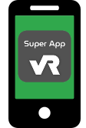



Detalhamento da arquitetura
Fluxo de dados
Comportamentos e hábitos
Contextos, recomendações e funcionalidades
Insights
Aumento do engajamento
Arquitetura corporativa de dados da VR
Pontos de coleta
Pipeline de dados
Governança
Assegurar que o Super App colete telemetria sobre comportamentos, a utilização dos produtos e serviços.
Viabilizar o fluxo seguro de informações de comportamentos, hábitos e usabilidade desde o dispositivo até a entrega na camada analítica da retaguarda VR.
Permitir que a governança corporativa de dados tenha visibilidade e imponha controles de conformidade sobre os dados manipulados no Super App.

Slide 45
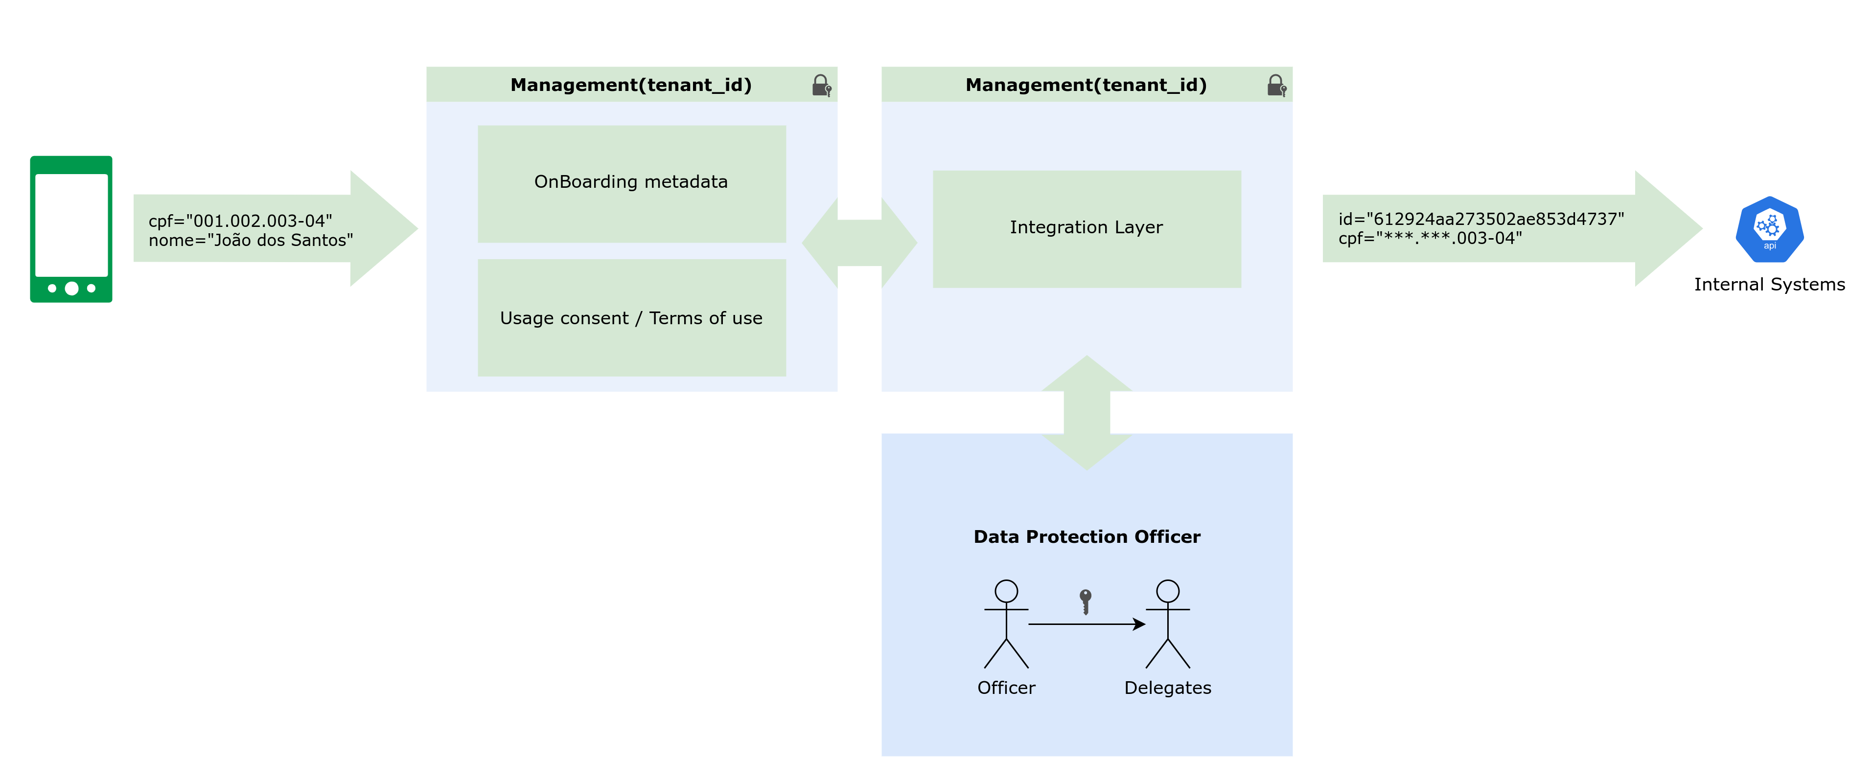
Detalhamento da arquitetura
Proposição arquitetural para separação do onboarding, dados e termos de uso por tenants.
Segregação de LGPD e dados de usuários
OnBoarding metada
Integration Layer
Usage contente / Terms of use

Slide 46
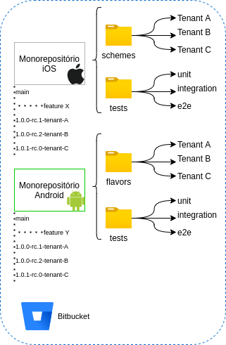
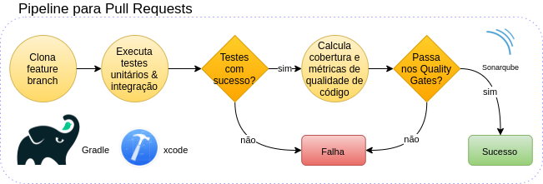
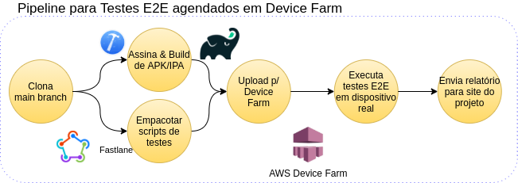
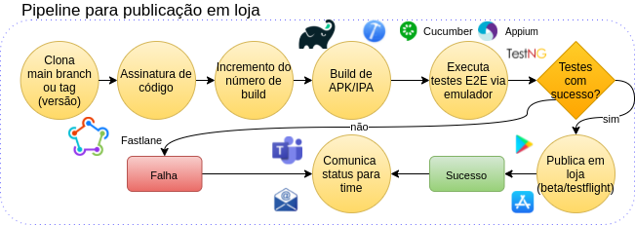
Detalhamento da arquitetura
Proposição de fluxos padrão para integração & delivery (CI/CD) de SuperApp whitelabel nas lojas Google e Apple
Mobile CI/CD
A proposição sugere a organização do SuperApp em monorepositórios utilizando Schemes(iOS) e Flavors(Android) que irão definir cada tenant do whitelabel. Os scripts para testes unitários, de integração e E2E (end to end) estão juntos contidos em cada repositório. Por padrão, o pipeline é acionado automaticamente por commit em branch master e tags (versões) e o build é feito para todos os tenants. Para um build de um tenant específico, é necessário o acionamento manual com configuração de parâmetros.

Slide 47
Detalhamento da arquitetura
Comparativo de CI/CD SaaS x On-Premises
Critério de avaliação | SaaS | On-Premises
Menor risco de acesso indevido ao código-fonte da aplicação e dados sensíveis (IDs e tokens p/ publicação nas lojas de apps).
Menor custo de implantação do serviço (infraestrutura, pessoas, ferramentas).
Menor custo de operação do serviço (infraestrutura, pessoas, ferramentas).
Maior flexibilidade na escolha de ferramentas e configuração.
Maior facilidade para aumentar a capacidade quando necessário.
Média | 3,8 | 3,4
2
5
5
2
5
2
2
5
5
3

Slide 48




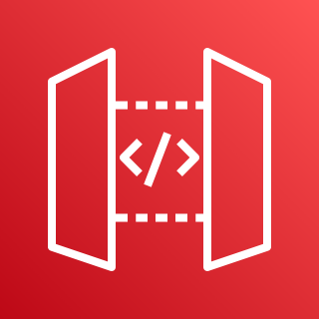
















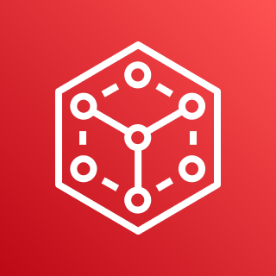








Detalhamento da arquitetura
Visão de infraestrutura em AWS e SaaS (Sensedia e Bitbucket)
Internet
VPC – vpc-backends (x homolog / prod / testes)
AZ - sa-east-1a
AZ - sa-east-1c
subnet–1
subnet-2
VPC Link Endpoint
HTTP Proxy (AWS API Gateway)
Parceiros
Fargate
subnet-3
EKS
Application load balancer
Auto scaling group
Campanhas e disparos de mensagens
BFF / Back-ends
(Containers)
BFF / Back-ends
(Containers)
Amazon MQ
(Rabbit)
ElastiCache
for Redis
Message Services / Consumers / Track / Efectiviness
(containers)
Auto scaling group
Message Services / Consumers / Track / Efectiviness
(containers)
Pipeline DevOps (Fastlane)
Mono / Multi Repo
Devs
subnet-4
DocDB
DocumentDB (rw)
DocumentDB (ro)
VPC Link Endpoint
Amazon Elastic Container Registry
Device Farm
Elasticsearch Service
Aurora
Instance1 (rw)
Instance2 (ro)
AWS Certificate Manager
AWS Secrets Manager
Amazon Macie
Amazon CloudWatch
Amazon CloudTrail

Slide 49

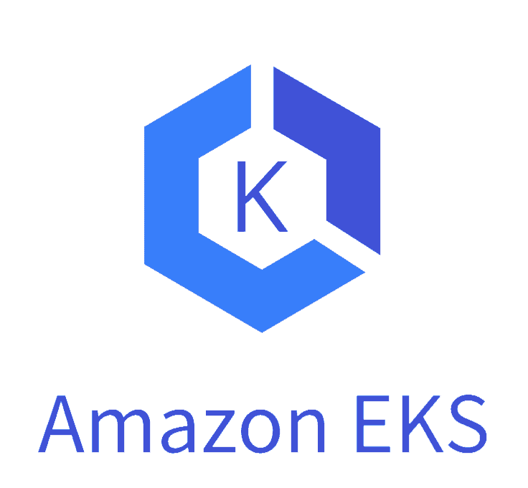





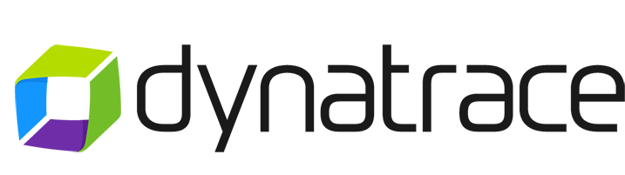

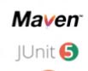


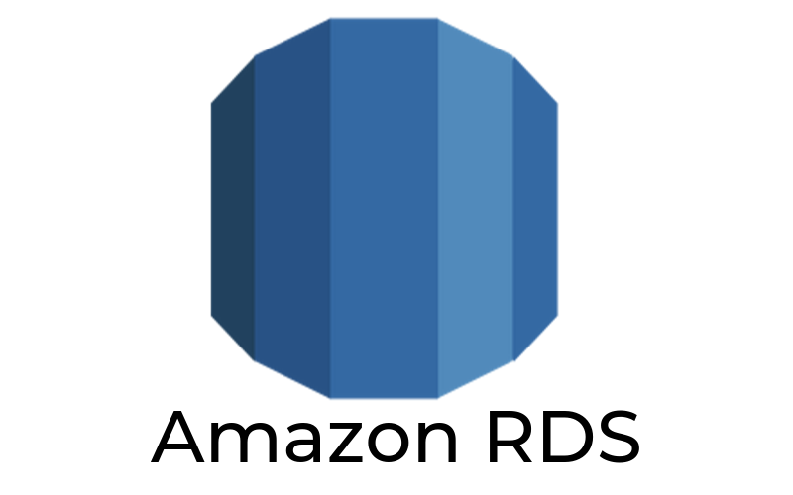

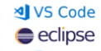

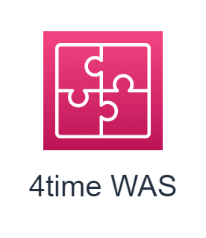

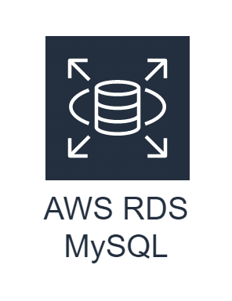
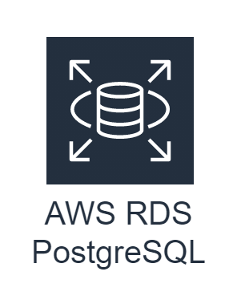



Detalhamento da arquitetura
Posicionamento das tecnologias
Acessórios
Canais
Super App
Segurança
DevSecops
ElastiCache
for Redis
Integração
Gateway de API
Segurança
VPC Link Endpoint
BFF
BFF Mobile
BFF Portal
Microserviços
RH-SSO
Application load balancer
Onboarding
Cartão Virtual
QR Code
Framework
Database
AWS Secrets Manager
Legacy back-end
Amazon CloudWatch
Amazon MQ
(Rabbit)
Elasticsearch Service
Rede Credenciada
MC Gestão

Slide 50
Plataforma de desenvolvimento

Slide 51
Plataforma de desenvolvimento
Comparativo cross platform x plataforma nativa
Driver | Flutter | React native | Nativo
White label | Flutter se utiliza de recursos nativos, através da sua estrutura conhecida como “Plataform Chanel” utilizando a mesma abordagem de implementação da solução nativa. (flavor e targets) | Utilizando uma abordagem de fontes de assets para cada parceiro, gerenciado por plugins do (compilador javascript), porém com um considerável esforço de customização dos componentes. | Utilizando da abordagem de product flavors gerenciado pelo build.gradle no Android, no iOS é feito através de targets porém demanda custo de implementação no iOS.
 | Justificativa nota: O Flutter possui um mecanismo de reuso de componentes que garante maior aderência que o react para esse driver. A implementação da solução em Cross Plataform em Flutter é similar para as versões em iOS e Android.
Modularização dentro da mesma plataforma | Pode ser alcançada através de “Abordagem Federada” que é utilizado pelo time do Flutter como solução de implementação de Plugins da plataforma. | Pode ser alcançado através de uma arquitetura “Multi-Module” onde o app core em react é responsável pelas gestão das bibliotecas nativas. | Modularização pode ser concebida através de controle dependências de aplicação (Gradle and Cocoapod)
 | Justificativa nota: Todas as três opções (flutter, react e nativo) atendem a modularização com um esforço de implementação similar.
Modularização entre plataformas | Flutter pode ser incorporado a aplicações nativas existentes como bibliotecas ou módulos. Esse é um suporte nativo da plataforma. | React pode embarcar códigos nativos dentro da sua plataforma conforme especificado em sua documentação. | É possível embarcar códigos em javascript dentro de uma plataforma nativo, porém o nível de integração é complexo.
 | Justificativa nota: Todas as três opções (flutter, react e nativo) enfrentam dificuldades similares para adicionar código embarcado de outra plataforma. Implementação não trival para orquestração entre os módulos.
Integração via SDK | Para utiliza-se de reuso através de SDK, é necessário implementação de canais (plataform channels) para ambas as plataformas iOS e Android e para cada um dos SDK a serem integrados, tornando o processo bem oneroso. | Para utiliza-se de reuso através de SDK, é necessário implementação de pontes (react native bridges) para ambas as plataformas iOS e Android e para cada um dos SDK a serem integrados, tornando o processo bem oneroso. | A integração com os SDK ocorre da mesma forma que qualquer outra biblioteca, pois é um recurso natural das plataformas.
 | Justificativa nota: Implementação bastante custosa nas plataformas cross, diferentemente da plataforma nativa que a integração é um processo já suportado pelo Android e iOS.

Slide 52
Plataforma de desenvolvimento
Comparativo cross platform x plataforma nativa
Driver | Flutter | React native | Nativo
CI/CD para loja | Utilização de uma ferramenta SaaS para CI/CD. Ex.: Bitrise ou montagem de uma infraestrutura on-premise. | Utilização de uma ferramenta SaaS para CI/CD. Ex.: Bitrise ou montagem de uma infraestrutura on-premise. | Esse cenário é mais custo que as plataformas cross devido a construção do pipeline de dois fluxos para Android e um iOS.
 | Justificativa nota: Esforço de implementação similar nas plataformas cross, no entanto, a implementação é um pouco mais custosa para a versão nativa devido a necessidade de dois fluxos de pipeline.
Time to market | Por se tratar de uma solução cross plataforma o esforço de desenvolvimento em Flutter tende a ser menor comparado com a solução nativa, onde é necessário implementar as mesmas funcionalidades em linguagens diferentes. | Por se tratar de uma solução cross plataforma o esforço de desenvolvimento é menor comparado com a solução nativo onde é necessário implementar as mesmas funcionalidades em linguagens diferentes. | O esforço de desenvolvimento é maior devido a necessidade de implementação das funcionalidades para ambas as plataformas, Android e iOS.
 | Justificativa nota: Para as plataformas cross o esforço de desenvolvimento tende a ser menor, devido a um código único e ganho de produtividade devido a profissionais especializadas em apenas uma linguagem de desenvolvimento.
Time de desenvolvimento | Por ser uma plataforma recente a quantidade de profissionais com proficiência na linguagem Dart ainda é escassa. | Devido a similaridade com a linguagem javascript, a curva de aprendizado dos profissionais que já atuam com frontend web para react native tende a ser menor. | Necessidade de profissionais especialista em cada uma das plataformas, Android e iOS.
 | Justificativa nota: O Flutter tem menos profissionais no mercado por ser uma plataforma mais recente, já as plataformas nativas sofrem pela necessidades de profissionais especializadas em iOS e Android e que na sua maioria não estão propensos a migrar para uma tecnologia cross. O React possui a vantagem da linguagem javascript que é similar a outras plataformas de desenvolvimento e com isso traz uma curva de aprendizado menor para os desenvolvedores.
Facilidades de desenvolvimento | O Flutter tem melhor escalabilidade, pois possui hot reload integrado que se adapta bem à base de código. Flutter possui ferramentas de depuração de código e IU que funcionam prontamente em ambas as plataformas, integradas ao IDE. | React também possui hot reload. A plataforma não possui funcionalidade de integração de teste oficial, porém, como é um framework javascript pode-se utilizar framework de terceiros como Jest | Não possui hot reload, sendo necessário aguardar o build para visualizar as mudanças. Ambos, Android e iOS possuem um framework oficial de testes com um conjuntos de testes básicos já sugeridos pela plataforma.
 | Justificativa nota: Flutter tem uma plataforma de desenvolvimento bastante completa com hot reload e ferramentas de testes integrados da plataforma, que foi o diferencial em relação ao React que se utiliza de produtos/frameworks de terceiros. Já a versão nativa não possuem a funcionalidade de hot reload que ajuda na produtividade do time de desenvolvimento.

Slide 53
Plataforma de desenvolvimento
Comparativo cross platform x plataforma nativa - conclusão
Cross Platform | Nativo
O desenvolvimento tende a ser mais genérico, não direcionado a uma plataforma especifica. | O desenvolvimento tende a ser mais direcionado à plataforma
Base de código comum entre as plataformas, ou seja, o código único para rodar em iOS e Android. | Uma base de código entre aplicativos para a mesma plataforma.
Tende a exigir maior esforço de desenvolvimento para não impactar perfórmance | Aplicativo tende a ser mais performático
Exige maior esforço de desenvolvimento para que o comportamento do código (UI) seja mais próximo ao que o usuário da plataforma está acostumado | O App naturalmente tende a se comportar e aparentar o que o usuário da plataforma está acostumado
Custo de desenvolvimento tende a ser menor | Custo de desenvolvimento tende a ser maior
Possível ambiente de desenvolvimento mais barato | Ambiente de desenvolvimento mais caro (iOS)
Equipe de desenvolvimento mais genérico | Equipe de desenvolvimento mais específico, com tendência a ser segregado pela plataforma
Novas features da plataforma dependem de implementação no Flutter | Novas features da plataforma estão naturalmente disponíveis

Slide 54
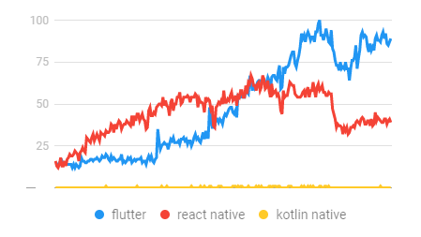
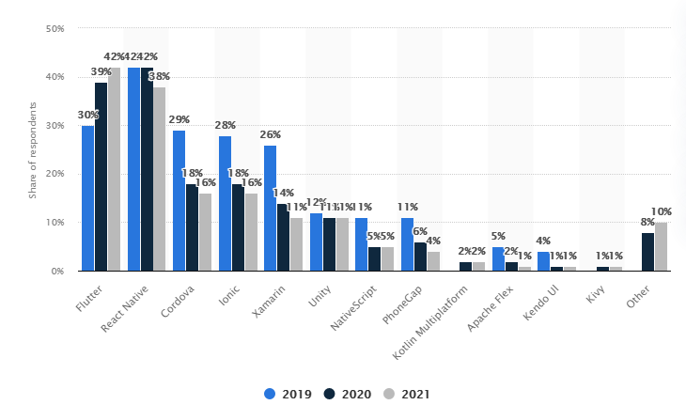


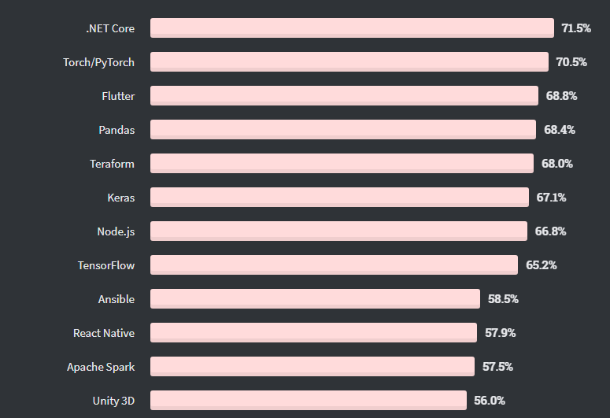

Plataforma de desenvolvimento
Pesquisas e estatísticas de adoção
trends de 5 anos
Adoção
+ desejadas pelos devs 2020

Slide 55
Plataforma de desenvolvimento
Ponderações sobre a recomendação React Native + plataforma nativa
Após análise conjunta de aspectos técnicos e do contexto tecnológico da VR, entendemos que o REACT Native é a melhor opção de plataforma para o reaproveitamento potencial de iniciativas pregressas e baixa perda de benefícios tecnológicos.
Em complemento a este direcionamento, também recomendamos que alguns elementos sejam implementados em plataforma nativa para benefício da usabilidade, mecanismos de controle e segurança do aplicativo.
Aproveitar capability do time e disponibilidade de mercado.
Incorporar legado da VR que já é mais voltado ao REACT.
Implementar todo o código que puder ser generalizado para ambas as plataformas em REACT para reduzir custos e time to market.
Implementar componentes que tornarão a experiência do usuário mais próxima da experiência convencional da sua plataforma.
Viabilizar a implementação de funcionalidades que dependem de recursos nativos (biometria, câmera, GPS, giroscópio, dentre outros).
Incorporar módulos com as funções do VR & Você (implementação nativa) e SDK de terceiros (geralmente nativos).
Utilizar bibliotecas de segurança nativas por recomendação dos fabricantes.
=
+

Slide 56

Tecnologias cross plataforma
Considerações sobre evolução tecnológica futura
A comunidade em torno do React Native é grande, madura e existe há mais tempo do que todas as outras alternativas.
Em nossas pesquisas entendemos que a comunidade no React Native está mais envolvida e mais propensa a continuar o desenvolvimento se o Facebook decidir retirar o suporte oficial.
Com relação ao compromisso do mantenedor, vemos o Flutter e o React Native com a mesma probabilidade de continuar sendo suportados a longo prazo.
Embora o Flutter seja uma tecnologia mais recente, tem melhor documentação oficial e suporte do mantenedor e a comunidade está aderindo em ritmo acelerado.
O Flutter foi um projeto de vários anos dentro da Google antes do lançamento oficial e está sendo usado atualmente em mais de 10 projetos no Google, por exemplo, o Google Adds que é público e se alcança milhões de usuários.
Em 2021 nota-se um crescimento ainda maior do Flutter pela comunidade. Seu SDK se posiciona como um das plataformas mais desejadas pelos desenvolvedores para construção de aplicativos mobile.

Slide 57
SEE YOU SOON!

Slide 58
ANEXO

Slide 59
Cenário atual
Aspectos funcionais
Arranjo arquitetural
Aspectos da implementação

Slide 60





Cenário atual
Funcionalidades atuais do aplicativo VR & VC
Saldo / Extrato / Gráfico de Utilização
Carrossel
Exibe todos os cartões vinculados ao CPF da conta do usuário, onde é possível navegar entre os cartões e obter informações de saldo para cada um dos benefícios.
Disponibiliza o saldo atual de cada cartão e o extrato de todas as transações realizadas. É possível ter detalhes das transações realizadas baseada em filtro de período. Também é disponibilizado um gráfico de utilização de cada benefício no período dos 30 dias.
Cadastro do usuário (Onboarding)
Busca da Rede Credenciada
Formulário para criação do usuário com preenchimento de dados pessoais, definição da senha e aceite no termo de uso e politica de privacidade. No primeiro acesso é realizada a vinculação dos cartões ao CPF da conta criada.
Busca da rede por endereço, nome ou CEP com possibilidade de favoritar no mapa os estabelecimentos de sua preferência.
Cartão Virtual / Pagamento via QR Code
Geração de cartões virtuais e pagamento via QR Code gerado a partir das maquininhas de cartões da Cielo ou via VR Pague.

Slide 61

Arranjo arquitetural
Aspectos técnicos gerais
Atualmente o aplicativo mobile VR & VC é desenvolvido em linguagem nativa (iOS e Android) e é baseado na arquitetura Model-View-Controller.
A estrutura de serviços está dividida em dois ambientes,
Um ON-PREMISES na TIVIT, que suporta o barramento IBM, 4Time, a aplicação SNCORE e o banco de dados Oracle.
E um ambiente na CLOUD AWS, onde encontram-se os serviços de notification center, gestão e promoção, MC busca, gestão de identidade e RHSSO, sendo que esses serviços são orquestrados pelo OPENSHIFT.
Há também o uso de serviços do Google (Firebase e Maps).

Slide 62
Arranjo arquitetural
Emprego das Tecnologias
Em termos tecnológicos, o aplicativo mobile é desenvolvido utilizando-se de Objective-C e Java como linguagens principais. Contudo, para a versão iOS, as novas funcionalidades já estão sendo desenvolvidas em Swift.
O Aplicativo mobile não adota a estratégia de armazenamento em bancos de dados local. As poucas informações que são salvas no dispositivo, utiliza-se de um arquivo que é persistido em sessões (Preferences).
Os Microservices que são consumidos pelo APP são desenvolvidos na linguagem Java com SpringBoot. Estas aplicações são empacotadas em containers para execução em cluster Kurbenetes (gerido pelo Red Hat OpenShift).
Os bancos de dados para os serviços de gestão de identidade e login do usuário utilizados são MYSQL e PostgreSQL que são contratados via serviços (RDS) no ambiente AWS.
É utilizado o ElasticSearch alocado na AWS como plataforma para armazenamento das push notifications geradas pelo Notification Center.

Slide 63
Arranjo arquitetural
Integrações
A integração com os serviços é feita via API e conta com troca de arquivos JSON. Há uma camada de abstração, via SDK, para cada parceiro fornecedor integrado à plataforma.
A integração com os serviços da VR é feito com três provedores de serviços diferentes:
API Gateway da Sensidia;
Barramento IBM Websphere;
4Time WAS.
Para comunicação via notificações é utilizado um broker de mensagens, através do Amazon MQ for Rabbit MQ, conectado ao serviço Notification Center, responsável pelo envio de mensagens transacionais e relacionais.
Integração com Plataforma Google Maps para disponibilizar o recurso de adicionar marcadores, utilizado para facilitar a trajetória até os estabelecimentos da rede credenciada.

Slide 64
Arranjo arquitetural
Segurança
As informação de senha de acesso dos usuários são armazenadas de forma criptografada através de um algoritmo simétrico.
O Aplicativo não utiliza-se de recursos de ofuscação para proporcionar redução do tamanho do APP e ajudar contra ataques de engenharia reversa, principalmente na versão Android.
As informações de autenticação são trafegadas para o barramento IBM via JSON utilizando-se protocolo https.
Não existe atualmente um mecanismo de positivação via SMS ou checagem do CPF a partir de um birô de crédito.
Como mecanismo de autenticação do APP é utilizada a solução Red Hat Single Sign-On (RH-SSO), baseado no padrão OAuth 2.0.
A segurança da comunicação entre as redes Cloud AWS e TIVIT é garantida por uma VPN site-to-site, estabelecida entre os ambientes. Este mecanismo garante que as duas redes possam se comunicar internamente através de acesso entre si.

Slide 65
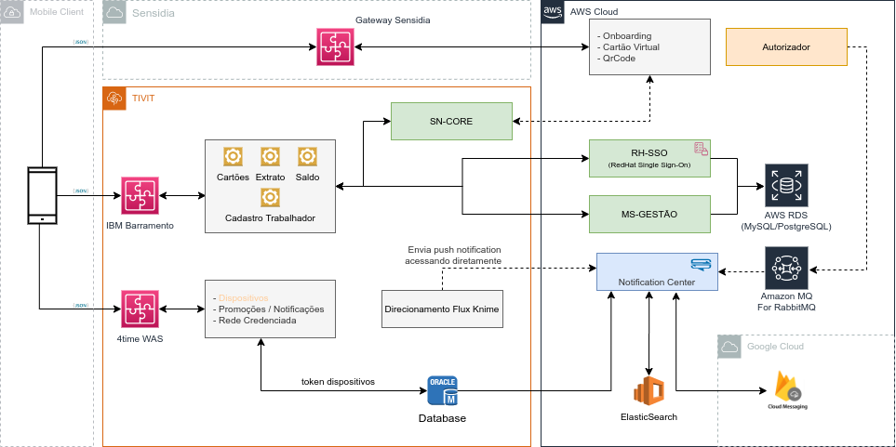
CENÁRIO ATUAL
Blue Print – Desenho do arranjo arquitetural

Slide 66

Aspectos da Implementação
CI / CD / Build & Deploy
Há uma iniciativa em fase de testes de pipeline CI/CD tanto para iOS quanto Android utilizando ferramenta SaaS (Bitrise) na nuvem.
Em paralelo, também está sendo analisada opção de criação de ambiente na própria empresa para a execução de pipeline CI/CD.
Apesar dessa iniciativa, atualmente, os processos relacionados a Integration e Delivery dos aplicativos (tanto iOS quanto Android) estão sendo disparados manualmente nas próprias máquinas dos desenvolvedores.
Há um pipeline consolidado e específico para testes de integração. Esse pipeline é executado diariamente em horário específico (ou também sob demanda) e executa uma suíte de testes de sanidade escrita em Ruby.
Testes de regressão não fazem parte dessa pipeline executada diariamente, mas podem vir a ser executados sob demanda

Slide 67
Aspectos da Implementação
Testes
A cobertura de testes unitários é ainda incipiente para os apps (tanto iOS quanto Android).
Para os testes de integração, já há um conjunto significativo de testes automatizados executados diariamente. Os scripts desses testes são codificados em Ruby e estão em um repositório apartado do repositório do código fonte dos apps.
Em relação aos testes sistêmicos, os critérios de aceite das histórias são especificados em linguagem Gherkin. Em um exemplo visto, os termos utilizados estão mais voltados para a parte tecnológica do que para o negócio em si.
BDD (Behaviour Driven Development), apesar do uso de especificação dos critérios de aceite e testes de aceitação em Gherkin, as práticas e técnicas relacionadas ao BDD ainda estão sendo consideradas e não há consenso se devem ser adotadas na empresa
Os critérios de aceite são a base para os testes funcionais de aceitação, porém a especificação dos cenários (com exemplos concretos de uso) só é feita quando há requisição do time de desenvolvimento.
Observamos que há iniciativa de automação de testes sistêmicos funcionais com utilização de stack com Appium, mas essa iniciativa está atualmente pausada.
Atualmente, os dispositivos onde são testados os apps se resumem aos dispositivos físicos do próprio time de testers. Há em curso um estudo de uso de serviços de teste com "device farms" utilizando providers como AWS e Google Firebase.
É utilizado o plugin Zephyr Scale no JIRA que gerencia os ciclos e suítes de testes e, para testes automatizados (com execução via Jenkins), atualiza também status dos casos de testes definidos.
Para casos específicos (sob demanda), é construída suíte de testes de performance, utilizando jMeter, executados em ambiente de desenvolvimento e homologação.

Slide 68
SEE YOU SOON!

Slide 69

Diretrizes de negócio
Nosso entendimento sobre ambições para o Super App da VR
Relacionamento sólido e conexão recorrente com trabalhadores e suas famílias.
Funcionalmente simples, que traga serviços, benefícios, utilidades, facilidades e agilidade.
Time to market, disponibilizar novidades rapidamente.
Notes:
E para solidificar este entendimento, a VR nos trás 3 grandes diretrizes de negócio extremamente orientados ao trabalhador.
A presença recorrente no dia a dia do trabalhador para viabilizar um relacionamento sólido.
O foco na simplicidade e na relevância para entregar os serviços e benefícios mais adequados.
O time to market para minimizar o tempo entre a criação de um novo produto ou serviço e sua utilização efetiva pelo trabalhador.
A gente vai materializar estas diretrizes na arquitetura do SuperApp VR para que ele seja um excelente canal de distribuição de produtos e serviços dentro da base de clientes.

